Slide 1
8.6 Instrumentierung
Revision 1 Oktober 2025
Notes:
Revision 1 Oktober 2025
Folie 26 Überschrift, Textergänzung
Folie 27 und 30 Textergänzung
Folie 28, 29 und 31 neu eingefügt

Slide 2
Inhalt
8.1 Flugzeugzelle
Airframe
8.2 Bauarten, Belastung und Beanspruchung der Struktur
System design, loads and stresses
8.3 Fahrwerk, Räder, Reifen und Bremsen
Landing gear, wheels, tyres and brakes
8.4 Masse und Schwerpunkt
Mass and balance
8.5 Steuerung
Flight controls
8.6 Instrumentierung
Instruments
8.7 Aufrüsten von Segelflugzeugen, Ruderanschlüsse
Rigging of aircraft, connection of control surfaces
8.8 Handbücher und Betriebsanweisungen
Manuals and documents
8.9 Lufttüchtigkeit und Instandhaltung
Airworthiness and maintenance
8.10 Zelle, Motoren und Propeller
Airframe, engines and propellers
8.11 Wasserballastanlagen
Water ballast systems
8.12 Batterien (Kapazität und Einsatzgrenzen)
Batteries (performance and operational limitations)
8.13 Rettungsfallschirme
Emergency parachutes
8.14 Notaustiegshilfen
Emergency bail-out aid

Slide 3
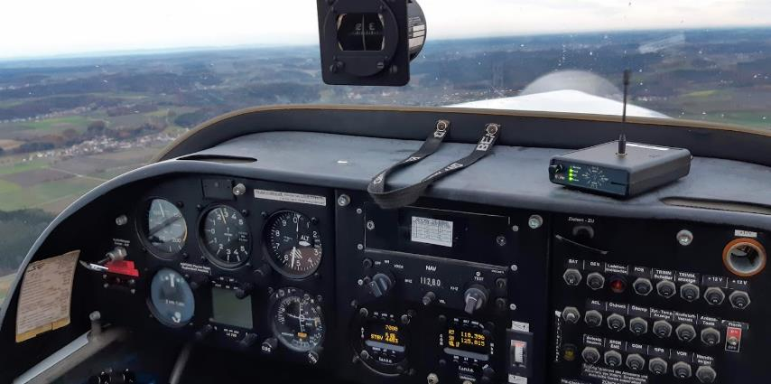
Einteilung der Bordinstrumente
gemäß Luftfahrtgesetzgebung (OPS Part NCO)
Grundausrüstung nach Bauvorschrift CS-22
Flugsicherungsausrüstung nach Flugsicherungs-ausrüstungsverordnung FSAV
Ergänzungsausrüstung B. für Wolkenflug
nach der Aufgabe:
Flugüberwachungsgeräte (Fahrtmesser, Höhenmesser, Variometer, Libelle, Wendezeiger, künstl. Horizont, Beschleunigungs-, Längsneigungsmesser)
Navigationsgeräte (Magnet-, Fern-, Kreisel-, Radio-kompass, Borduhr)
Flugsicherungsgeräte (Sprechfunkgerät, Transponder)
nach dem Funktionsprinzip:
Luftwertegeräte (barometrische) (Fahrtmesser, Höhenmesser, Variometer), (Außenluftthermometer) (sonstige)
Erdmagnetfeldgeräte (Magnet-, Fernkompass)
Kreiselgeräte (Wendezeiger, künstl. Horizont, Kurskreisel) - Funkgeräte (Sprechfunkgerät, Transponder, VOR
Einteilung

Slide 4
Inhalt
8.6.1 Anzeigegeräte (vorwiegend motorisierte Segelflugzeuge und TMG)
8.6.2 Luftwertegeräte (Druck und Temperatur)
8.6.3 Höhenmesser
8.6.4 Variometer
8.6.5 Fahrtmesser
8.6.6 Erdmagnetismus und Kompass
8.6.7 Kreiselgeräte
8.6.8 Kommunikationsanlagen
8.6.9 Alarm- und Zusammenstoßwarnanlagen
8.6.10 g-Messer (Beschleunigungsmesser vorwiegend Kunstflug)
8.6.11 Elektronische Instrumentensysteme
Einteilung

Slide 5
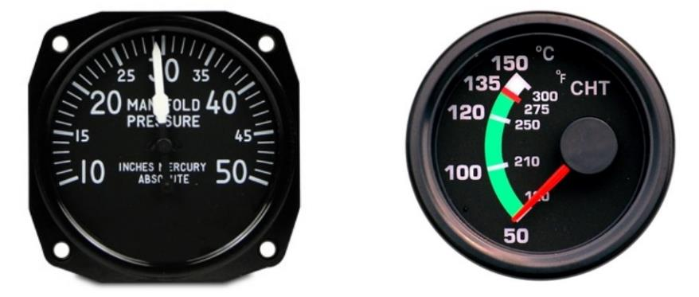
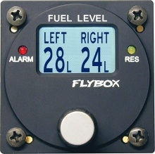
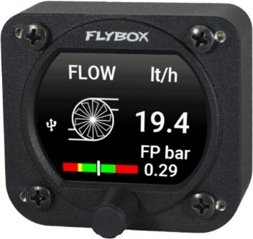
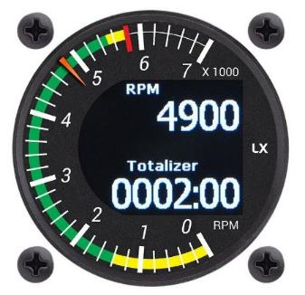
Anzeigeinstrumente
Ladedruckanzeige
Zylinderkopftemperatur
Kraftstoffvorratsanzeige
Flowmeter
Elektronischer Drehzahlmesser
Anzeigeinstrumente

Slide 6
Inhalt
8.6.1 Anzeigegeräte (vorwiegend motorisierte Segelflugzeuge und TMG)
8.6.2 Luftwertegeräte (Druck und Temperatur)
8.6.3 Höhenmesser
8.6.4 Variometer
8.6.5 Fahrtmesser
8.6.6 Erdmagnetismus und Kompass
8.6.7 Kreiselgeräte
8.6.8 Kommunikationsanlagen
8.6.9 Alarm- und Zusammenstoßwarnanlagen
8.6.10 g-Messer (Beschleunigungsmesser vorwiegend Kunstflug)
8.6.11 Elektronische Instrumentensysteme

Slide 7
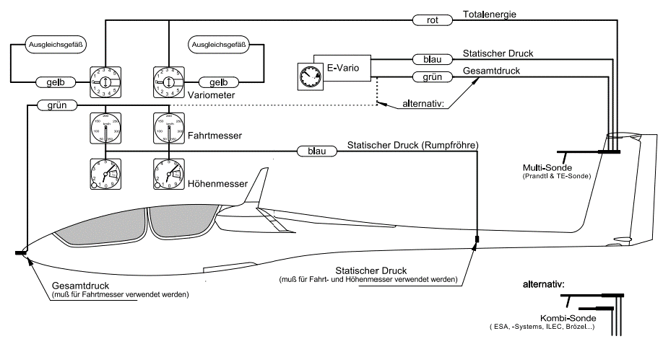
Für jedes Gerät nur einen Anschluss, das wäre zu einfach!

Slide 8
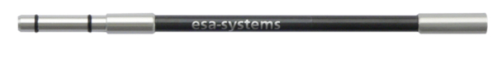
Der Gesamtdruck ist der Druck der ruhenden Luft plus der Druck der anströmenden Luft
Der Gesamtdruck wird mit einem Staurohr (Pitot-Rohr) gemessen.
Dies ist ein hohles Rohr, dessen Öffnung im Luftstrom liegt und in dem sich der Luftstrom bis zum Stillstand staut.
Das Staurohr befindet sich in der Nase oder am Seitenleitwerk des Flugzeugs.
Merke:
Angeschlossen wird ..
am Gesamtdruck: Fahrtmesser, (Nettovariometer)
am statischen Druck: Fahrtmesser, Höhenmesser, Variometer
an der Kompensationsdüse: Totalenergievariometer

Slide 9
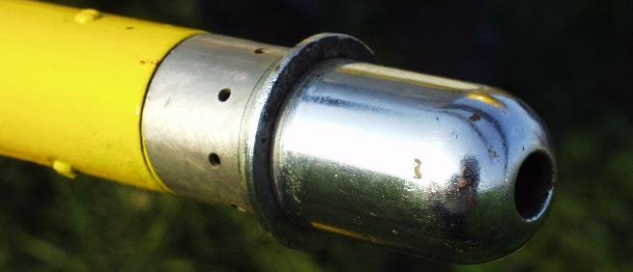
Der Gesamtdruck ist der Druck der ruhenden Luft und dem Druck der anströmenden Luft
Der Gesamtdruck kann auch mit einem Prandtl-Rohr gemessen werden.
Dies ist ein hohles Rohr, dessen Öffnung im Luftstrom liegt und in dem sich der Luftstrom bis zum Stillstand staut und an dem auch zusätzlich die Statik-Druckabnahme in ungestörter Luftströmung befindet.
Das Prandtl-Rohr befindet sich in der Nase oder am Seitenleitwerk des Flugzeugs.
Statik-Druckabnahme
Staudruckabnahme
Abb. Prandtl-Rohr mit Static-Bohrungen (Wikipedia, Zátonyi Sándor)

Slide 10
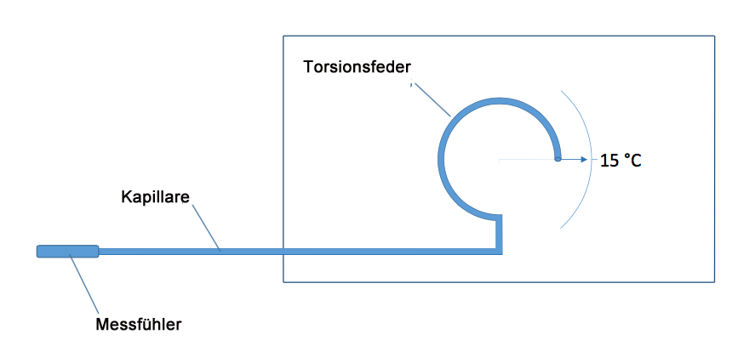
Thermometer
Ein Thermometer besteht in der Regel aus einem flüssigkeitsgefüllten Sensor, der über ein dünnes Rohr (Kapillare) mit einer sogenannten Rohrfeder verbunden ist.

Slide 11
Inhalt
8.6.1 Anzeigegeräte (vorwiegend motorisierte Segelflugzeuge und TMG)
8.6.2 Luftwertegeräte (Druck und Temperatur)
8.6.3 Höhenmesser
8.6.4 Variometer
8.6.5 Fahrtmesser
8.6.6 Erdmagnetismus und Kompass
8.6.7 Kreiselgeräte
8.6.8 Kommunikationsanlagen
8.6.9 Alarm- und Zusammenstoßwarnanlagen
8.6.10 g-Messer (Beschleunigungsmesser vorwiegend Kunstflug)
8.6.11 Elektronische Instrumentensysteme

Slide 12
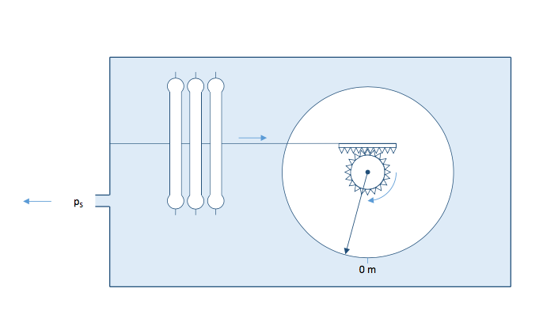
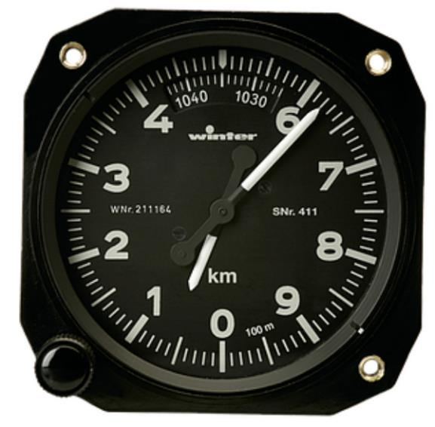
Der Höhenmesser misst nur den statischen Druck
Der statische Druck ist der Druck des ungestörten Luftstroms.
Insoweit misst der barometrische Höhenmesser den absoluten Luftdruck. Um wetterbedingte Luftdruckänderungen ausgleichen und den gewünschten Bezugsdruck einstellen zu können, ist das Messwerk drehbar im Gehäuse eingebaut und kann mit Hilfe eines Drehknopfes (1) verstellt werden.
(1)
Höhenmesser

Slide 13
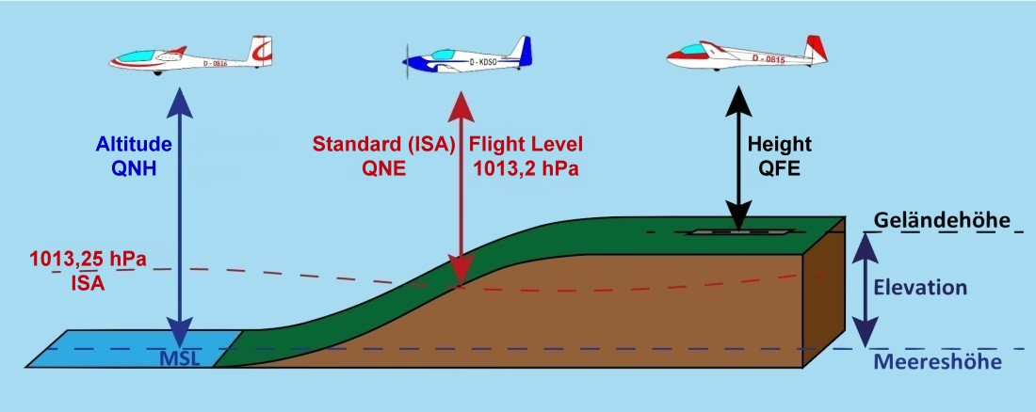
Höhenmessereinstellungen
Merke: Vor dem Flug, bei Überlandflügen auch während des Fluges, ist daher eine Einstellung des Höhenmessers auf die richtige Bezugsfläche vorgeschrieben.
Höhenmesser

Slide 14
Inhalt
8.6.1 Anzeigegeräte (vorwiegend motorisierte Segelflugzeuge und TMG)
8.6.2 Luftwertegeräte (Druck und Temperatur)
8.6.3 Höhenmesser
8.6.4 Variometer
8.6.5 Fahrtmesser
8.6.6 Erdmagnetismus und Kompass
8.6.7 Kreiselgeräte
8.6.8 Kommunikationsanlagen
8.6.9 Alarm- und Zusammenstoßwarnanlagen
8.6.10 g-Messer (Beschleunigungsmesser vorwiegend Kunstflug)
8.6.11 Elektronische Instrumentensysteme

Slide 15
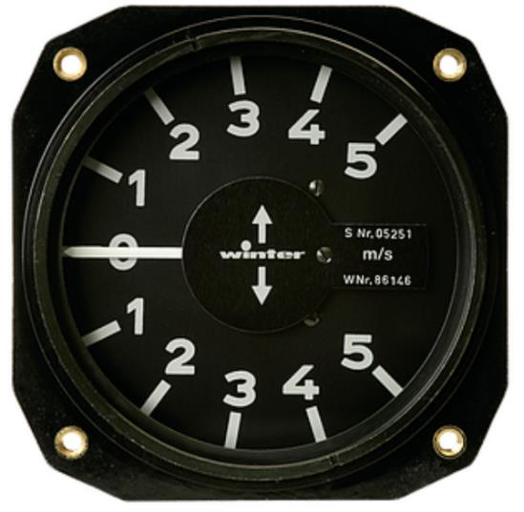
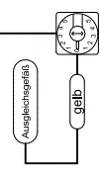
Das Variometer misst die Veränderung des statischen Druckes gegenüber einem Referenzdruck
Das Variometer misst die Änderung des Luftdrucks pro Zeiteinheit.
Es ist auf der einen Seite mit einem luftgefüllten Reservoir in Form einer Thermosflasche, dem Ausgleichsgefäß, und auf der anderen Seite mit dem statischen Druck verbunden ist.
Variometer

Slide 16
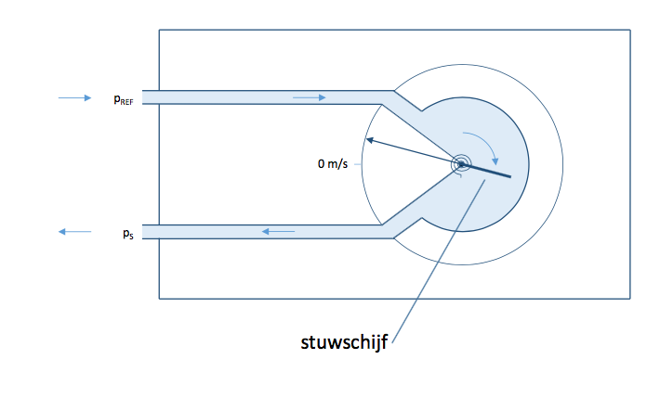
Stauscheibenvariometer
Das Stauscheibenvariometer besteht aus einer zylindrischen Kammer, die durch eine drehbar gelagerte Stauscheibe in zwei Teile geteilt wird. Eine Spiralfeder hält die Stauscheibe in Mittelstellung.
Ein Kammerteil ist über eine Schlauchleitung mit dem statischen Druck verbunden, der andere mit dem Ausgleichsgefäß.
Bei einer Höhenänderung ändert sich der statische Druck und es kommt zu einer Ausgleichsströmung durch den engen Spalt zwischen Stauscheibe und Kammerwand
Stauscheibe
Variometer

Slide 17
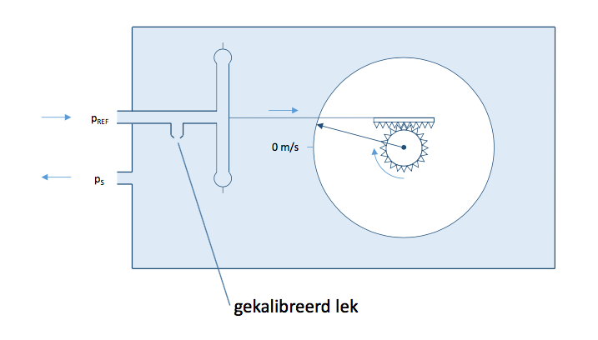
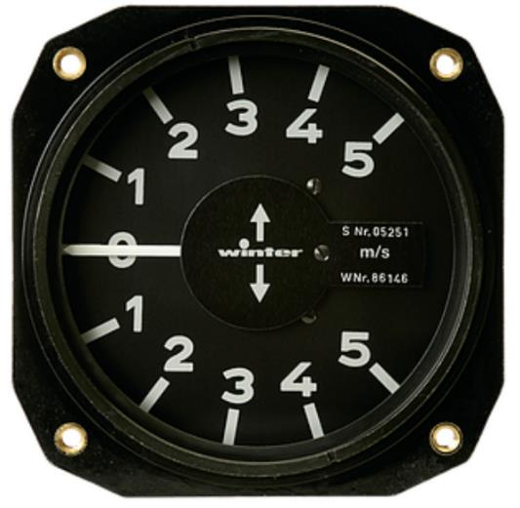
Variometer mit Druckdose
Aufgrund des kalibrierten Lochs wird der Druck im Inneren der Kammer langsamer abfallen als außerhalb.
Durch den Druckunterschied dehnt sich die Dose aus und der Zeiger zeigt "nach oben".
Kalibrierbohrung
Variometer

Slide 18
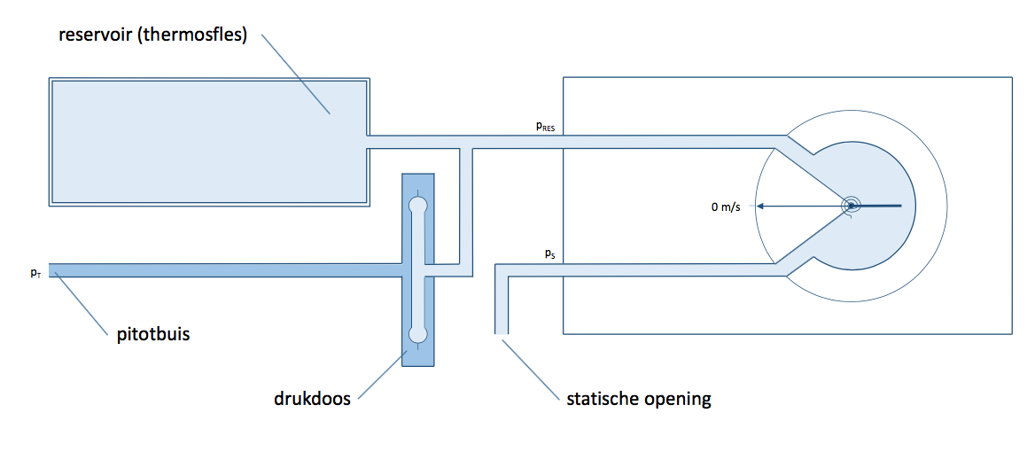
Total-kompensiertes Variometer mit Druckdose
Wenn das Variometer an den statischen Druck angeschlossen ist, zeigt es jede Höhenänderung des Flugzeugs an – auch die sogenannte „Knüppelthermik“
Deswegen sind Variometer in Segelflugzeugen in der Regel an die Kompensationsdüse angeschlossen, die diesen Effekt unterdrückt
Ausgleichsgefäß
Pitot-Rohr
Druckdose
Statik Anschluss
Variometer

Slide 19
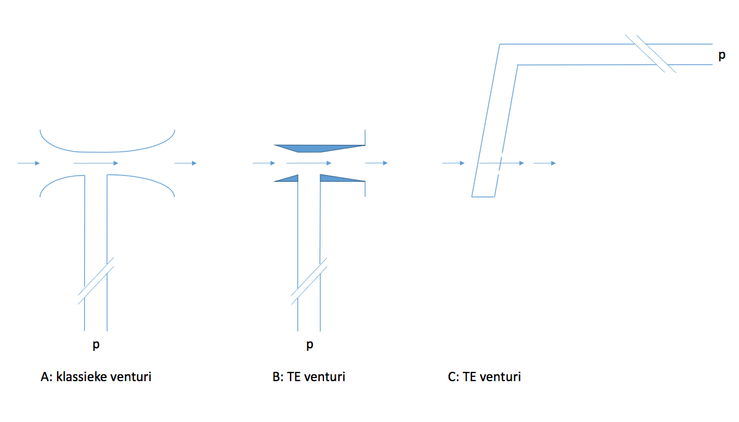
Eine Venturi-Düse ist ein hohles Rohr mit einer Verengung, das von der Luft durchströmt wird
Heutzutage wird häufig ein Rohr verwendet, das in einem Winkel von 80 Grad zum Luftstrom angeordnet ist und zwei parallel angeordnete Langlöcher (Schlitze) auf der Rückseite aufweist.
Auch dieses Rohr misst, wie das Venturi, einen geschwindigkeitsabhängigen Unterdruck.
Luftströmung
Klassisches Venturi
TE Venturi
TE Venturi
Variometer

Slide 20
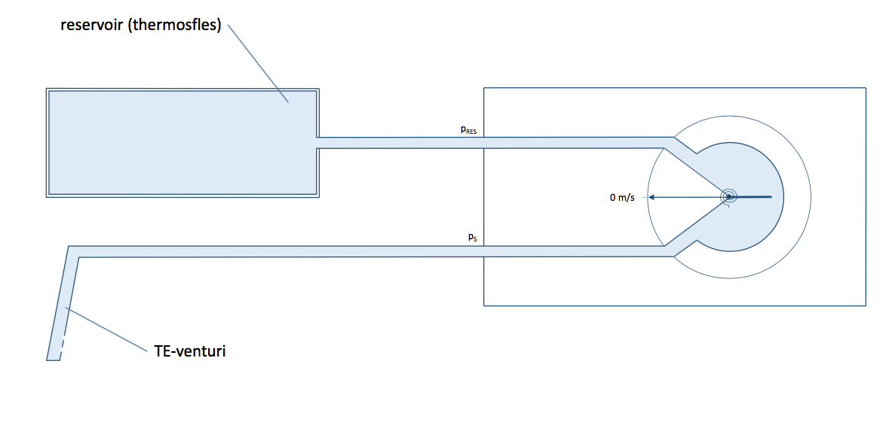
Total-kompensiertes Variometer mit TE-Venturi
Ausgleichsgefäß
Variometer

Slide 21
Inhalt
8.6.1 Anzeigegeräte (vorwiegend motorisierte Segelflugzeuge und TMG)
8.6.2 Luftwertegeräte (Druck und Temperatur)
8.6.3 Höhenmesser
8.6.4 Variometer
8.6.5 Fahrtmesser
8.6.6 Erdmagnetismus und Kompass
8.6.7 Kreiselgeräte
8.6.8 Kommunikationsanlagen
8.6.9 Alarm- und Zusammenstoßwarnanlagen
8.6.10 g-Messer (Beschleunigungsmesser vorwiegend Kunstflug)
8.6.11 Elektronische Instrumentensysteme

Slide 22
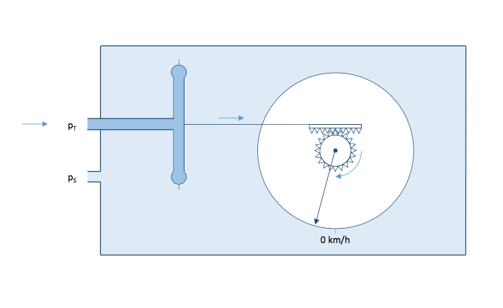
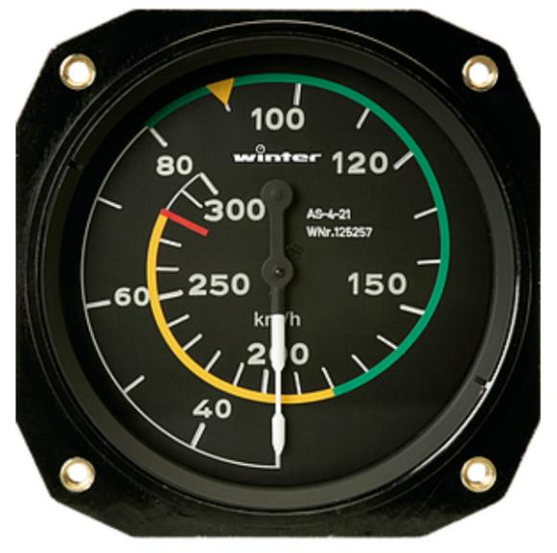
Der Fahrtmesser misst denn Staudruck abzüglich des Gesamtdrucks
Die Deformation der Dose und damit der Zeigerausschlag ist wegen q = p_{ges} - p ein Maß für den Staudruck.
Aus q = p/2 ∙ v² erkennt man, dass der Staudruck (und damit die Fahrtmesseranzeige) nicht nur quadratisch von der Geschwindigkeit abhängig ist, sondern auch von der Luftdichte ρ (Höhen- und Temperaturfehler).
Fahrtmesser

Slide 23
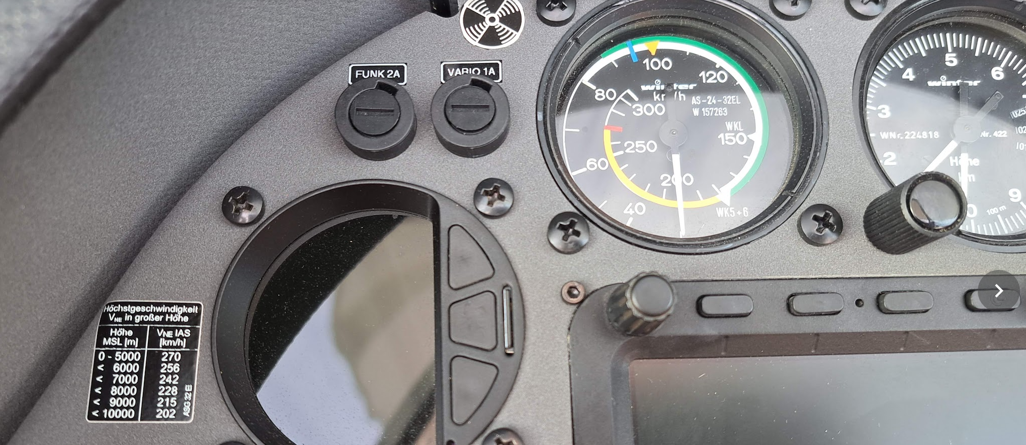
V_{ne} muss in der Höhe angepasst werden
Fahrtmesser

Slide 24
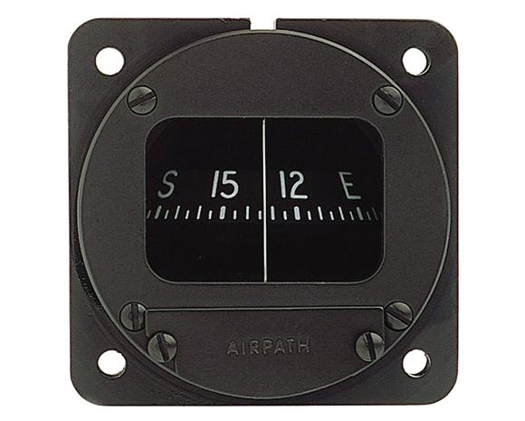
Inhalt
8.6.1 Anzeigegeräte (vorwiegend motorisierte Segelflugzeuge und TMG)
8.6.2 Luftwertegeräte (Druck und Temperatur)
8.6.3 Höhenmesser
8.6.4 Variometer
8.6.5 Fahrtmesser
8.6.6 Erdmagnetismus und Kompass
8.6.7 Kreiselgeräte
8.6.8 Kommunikationsanlagen
8.6.9 Alarm- und Zusammenstoßwarnanlagen
8.6.10 g-Messer (Beschleunigungsmesser vorwiegend Kunstflug)
8.6.11 Elektronische Instrumentensysteme
Foto: Üli Segelflugbedarf
Kompass

Slide 25
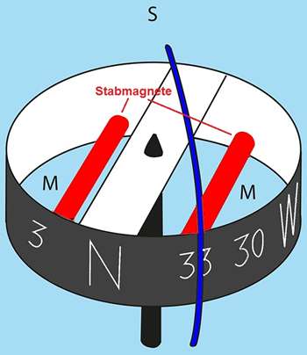
Der Kompass
Der Kompass ist ein Instrument zur Anzeige der Richtung des Erdmagnetfelds
Er dient damit der Bestimmung der Richtung von Nord- und Südpol der Erde
Bei der in Flugzeugen üblichen Bauform des Magnetkompasses sind zwei kräftige Stabmagnete an einem beschrifteten Skalenring (Rose) befestigt. Beide liegen parallel zur Nord/Süd-Achse der Skala.
Dieses System (Schwimmer) wird im sog. Kompasskessel drehbar auf einer Spitze (Pinne) gelagert.
Dabei befindet sich der Schwerpunkt des Magnetsystems unterhalb dieser Spitze, so dass sich die beiden Magnete in der Horizontalebene des Flugzeugs parallel zur örtlichen magnetischen Nord/Süd-Richtung (Kompass Nord) ausrichten.
Kompass

Slide 26
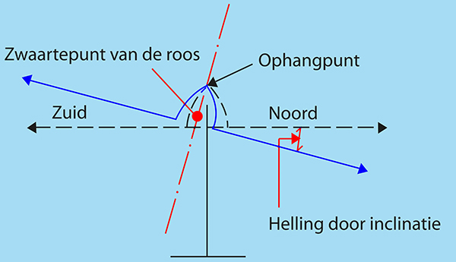
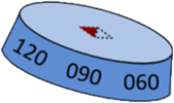
Inklination schuld am Kompassfehler
Die Magnetfeldlinien haben auf unserem Breitengrad einen Winkel von fast 60° gegenüber der Erdoberfläche
Die Kompassscheibe würde sich ohne „Gegengewicht“ bzw. verlagerten Schwerpunkt etwas neigen
Schwerpunkt der
Kompassrose
Aufhängungspunkt
Süden
Norden
Winkel der Inklination
Kompass

Slide 27
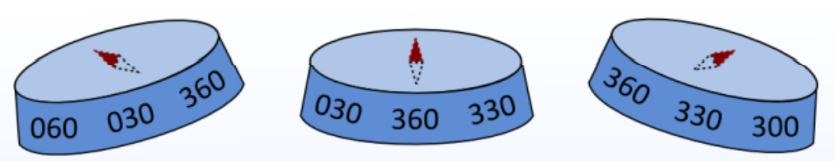
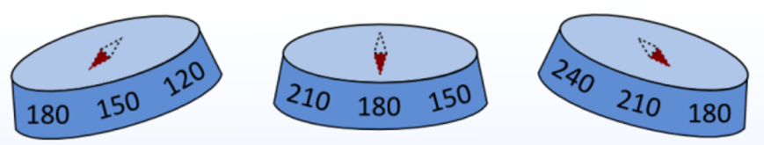
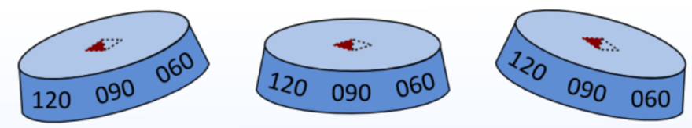
Kompassdrehfehler
Linkskurven gegen den Uhrzeigersinn verkleinern die Gradzahl, Rechtskurven im Uhrzeigersinn vergrößern die Gradzahl
Auf Nord- oder Südkurs musst du bis zu 30 Grad vorher ausleiten (untersteuern) oder überschießen
Nur auf Ost- oder Westkurs kannst du exakt die Kurve nach Kompass ausleiten
Nördliche Kurse
„untersteuern“
Südliche Kurse
„Überschießen“
Östliche und westliche Kurse
„exakt ausleiten“
Kompass

Slide 28

Kompassdrehfehler
Als Merkregel gilt: Nach Norden vorher ausleiten, nach Süden später ausleiten (überdrehen oder überschießen)
Je nach dem auf welchem Kurs du ausleitest, benötigst du einen kleineren oder größeren „Untersteuer-“ oder „Überdrehwinkel“ – siehe rechte Abbildung
Bei moderaten Querneigungen bis ca. 15° gilt in unseren Breiten folgendes:
für das Ausleiten auf nördliche Kurse …
bei 360° (N) ≈ 30° vorher
bei 330° bzw. 030° ≈ 20° vorher
bei 300° bzw. 060° ≈ 10° vorher
für das Ausleiten auf südliche Kurse …
bei 180° (S) ≈ 30° später
bei 150° bzw. 210° ≈ 20° später
bei 120° bzw. 240° ≈ 10° später
Je weiter nördlich man sich befindet (geografische Breite) desto stärker der Fehler
Kompass
Notes:
GIF-Datei, bei Vorführung startet automatisch

Slide 29
Kompass Beschleunigungsfehler
Der Schwerpunkt der Kompassrose bewirkt, dass sie sich beim Beschleunigen bzw. beim Abbremsen verdreht
Bei exakt Nördlich oder südlichen Kursen ist der Schwerpunkt der Kompassrose in Bewegungsrichtung und es entsteht keine Drehbewegung
Beim Beschleunigen auf östlichen oder westlichen Kursen zeigt der Kompass einen nördlichen Kurs an.
Beim Verzögern auf östlichen oder westlichen Kursen zeigt der Kompass einen südlicheren Kurs an.
Je größer die östlichen oder westliche Komponente desto stärker der Fehler
Je stärker die Beschleunigung oder Verzögerung desto stärker der Fehler
Je weiter nördlich man sich befindet (geografische Breite) desto stärker der Fehler
Kompass
Notes:
GIF-Datei, bei Vorführung startet automatisch

Slide 30
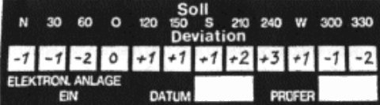
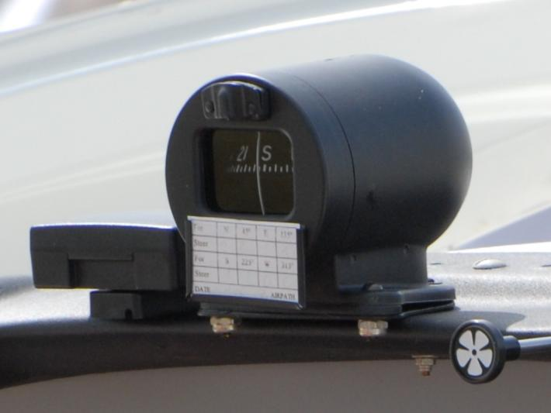
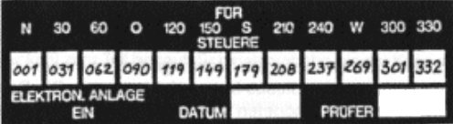
Die Deviation
Deviation ist der Kompassfehler, der durch magnetische Einflüsse im Flugzeug selbst entsteht
Diese Felder verzerren das Erdmagnetfeld, sodass die Kompassnadel nicht genau in die magnetische Nordrichtung zeigt
Deviation wird meist in Form einer Tabelle im Cockpit angegeben, der sogenannten Deviationstabelle oder Kompensationskarte
Angabe als Deviation
Angabe als Steuerkurs
Beispiel Deviationstabelle/Steuertabelle
(Thorgre, Devtabelle, StTabelle, CC BY-SA 4.0)
Beispiel Magnetkompass (Guillaume Paumier Kompass AT3-R100 - AirExpo Muret 2007 0011 2007-05-12, CC BY-SA 3.0)
Kompass

Slide 31
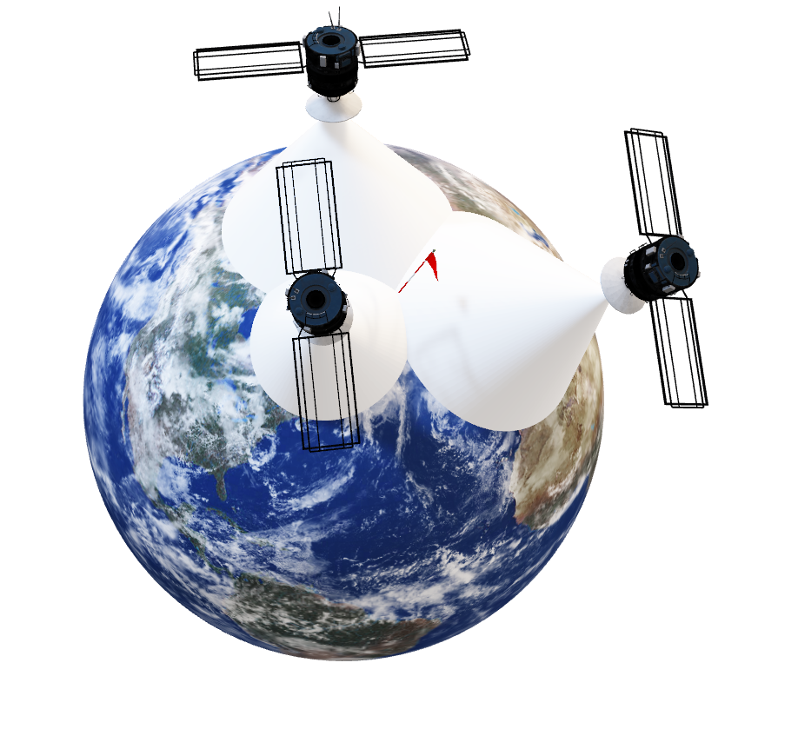
Positionsbestimmung über GPS
Bei einem Satelliten kann ich mich auf einer Kreis auf der Erdoberfläche befinden
Mit einem zweiten Satelliten kann ich mich an zwei möglichen Schnittpunkten zweier Kreise befinden
Erst mit dem dritten Satelliten wird meine Position eindeutig
Aber für eine Höhenbestimmung brauchen wir dann noch einen vierten Satelliten, der mit seinem Laufzeitsignal die Fahnenstange in einer bestimmten Höhe schneidet
GPS

Slide 32
Inhalt
8.6.1 Anzeigegeräte (vorwiegend motorisierte Segelflugzeuge und TMG)
8.6.2 Luftwertegeräte (Druck und Temperatur)
8.6.3 Höhenmesser
8.6.4 Variometer
8.6.5 Fahrtmesser
8.6.6 Erdmagnetismus und Kompass
8.6.7 Kreiselgeräte
8.6.8 Kommunikationsanlagen
8.6.9 Alarm- und Zusammenstoßwarnanlagen
8.6.10 g-Messer (Beschleunigungsmesser vorwiegend Kunstflug)
8.6.11 Elektronische Instrumentensysteme

Slide 33
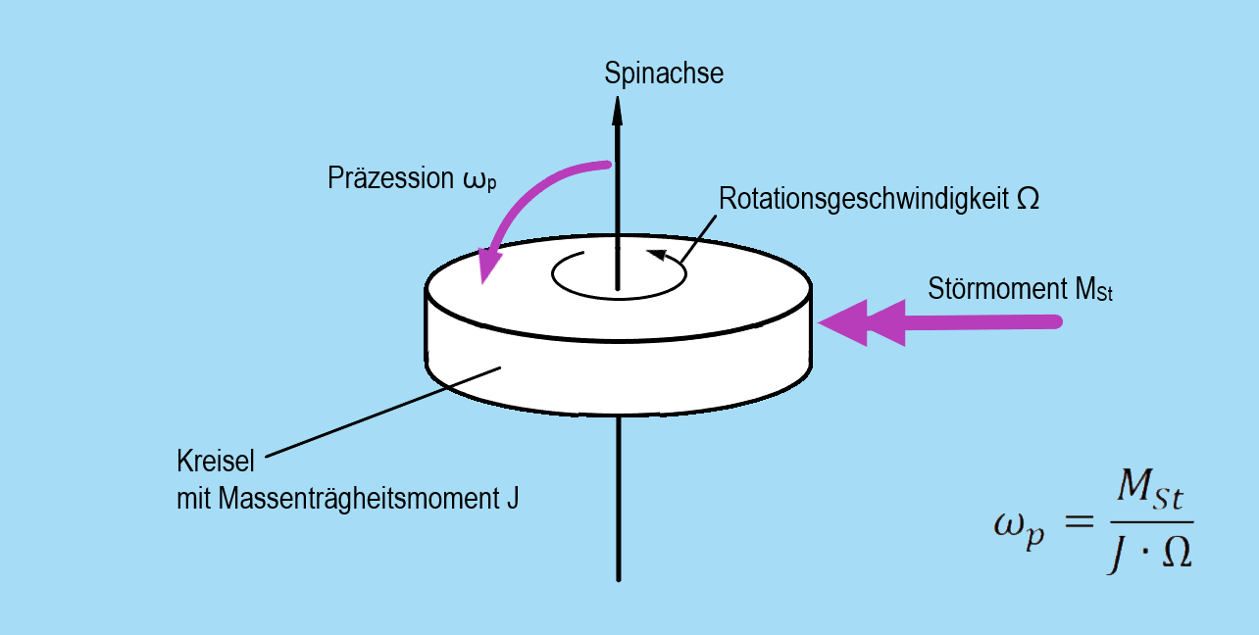
Kreiselgeräte
Ein Kreisel hat die Eigenschaft, seine Lage gegenüber dem Inertialsystem (Fixsternhimmel) beizubehalten, solange er nicht gestört wird.
Kreisel werden in Fluginstrumenten benutzt, um
  die Flugzeuglage bezüglich der Erdhorizontalebene → künstlicher Horizont
  den Kurs (ohne Kurven- und Beschleunigungsfehler) → Kurskreisel
  die Giergeschwindigkeit → Wendezeiger
anzuzeigen.
Kreiselgeräte

Slide 34
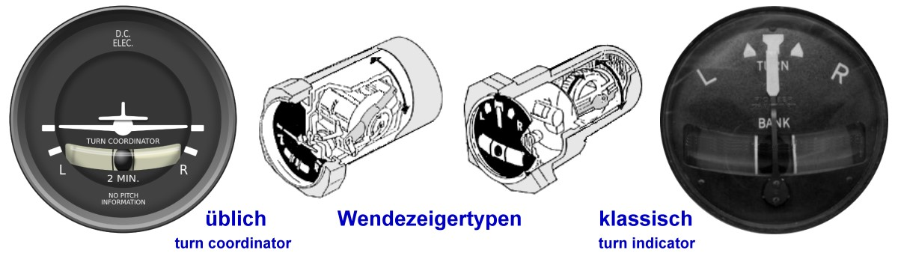
Wendezeiger mit Libelle
Der Wendezeiger liefert die Drehgeschwindigkeit des Flugzeugs um seine Hochachse.
Der Kreisel ist in einem um die Flugzeuglängsachse drehbaren Rahmen gelagert, seine Spinachse in negativer Querachsenrichtung orientiert (Eselsbrücke: Schubkarre). Der Antrieb des Kreisels erfolgt bei Segelflugzeugen elektrisch, bei Motorflugzeugen häufig auch pneumatisch (Vakuumpumpe am Motor).
Wendezeiger für Motorflugzeuge sind auf die bei kontrollierten Flügen übliche "Standardkurve" mit 3°/sec abgestimmt (Angabe auf der Skala: 2 MIN TURN), wobei der Pinsel oder die Tragfläche auf der rechten bzw. linken Marke steht (Ausschlag 2 Pinselbreiten).
Kreiselgeräte

Slide 35
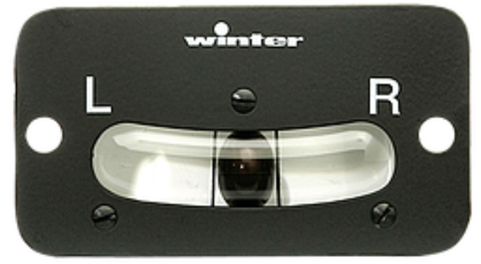
Die Libelle
Die Kugellibelle besteht aus einem kreisförmig gebogenen Glasröhrchen (Enden nach oben), das mit einer Dämpfungsflüssigkeit gefüllt ist.
In dem Röhrchen bewegt sich eine Metallkugel, die immer den "tiefsten" Punkt in Bezug auf die Richtung der Gesamtbeschleunigung (Erdbeschleunigung + Kurvenbeschleunigung; "Scheinlot") aufsucht.

Slide 36
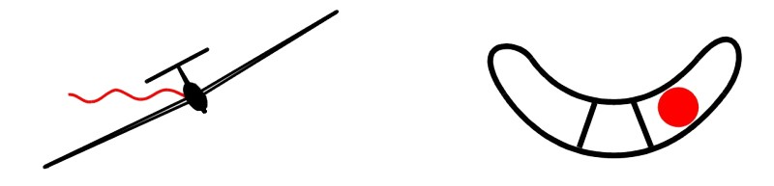
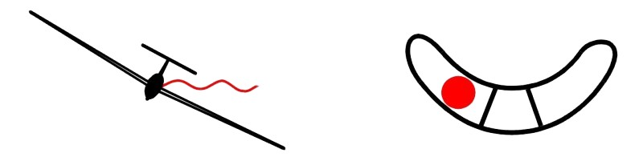
Das Flugzeug schiebt in der Kurve nach außen
Das Flugzeug schiebt nach außen, wenn in der Linkskurve der Faden nach links (innen) zeigt und die Libelle nach rechts (außen) zeigt.
Das Flugzeug schiebt nach außen, wenn in der Rechtskurve der Faden nach rechts (innen) zeigt und die Libelle nach links (außen) zeigt.

Slide 37
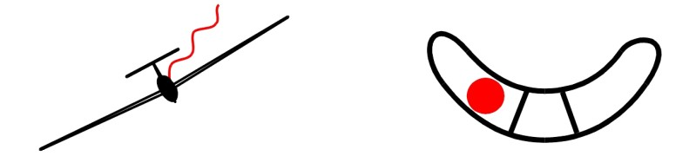
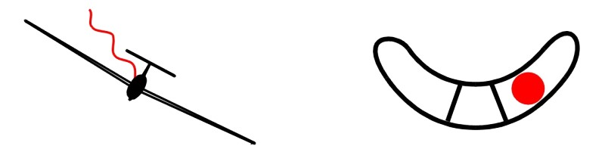
Das Flugzeug rutscht in der Kurve nach innen
Das Flugzeug rutscht nach innen, wenn in der Linkskurve der Faden nach rechts (außen) zeigt und die Libelle nach links (innen) zeigt.
Das Flugzeug rutscht nach innen, wenn in der Rechtskurve der Faden nach links (außen) zeigt und die Libelle nach rechts (innen) zeigt.

Slide 38

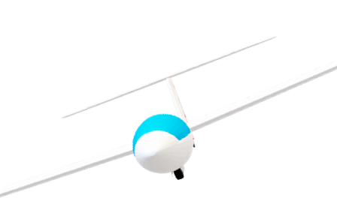
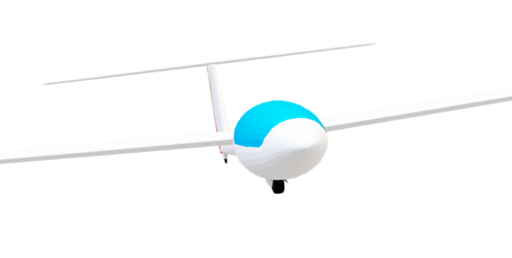
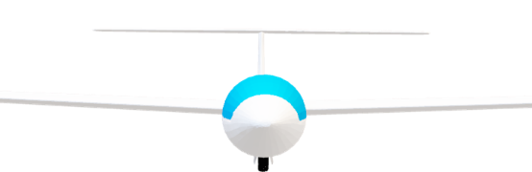
Vergleich Faden und Kugel (Libelle)
Koordinierte Kurve
Slip in Kurve
Schiebende Kurve

Slide 39

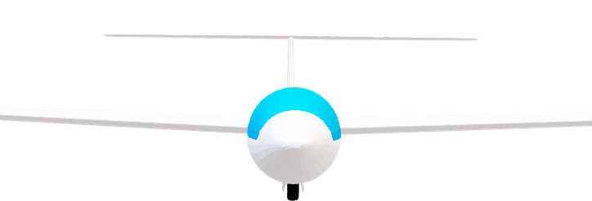
Schiebeflug
Wenn im Fluge der Luftstrom nicht in gerader Linie von vorne kommt, wird eine Querkraft erzeugt, die das Flugzeug seitlich beschleunigt
beim Fliegen ohne Querneigung
Koordiniert: kein Schiebewinkel
Nicht koordiniert: Schiebewinkel nach links

Slide 40
Slip
Wenn während des Fluges eine Querneigung auftritt, hat die Bewegung eine Komponente in horizontaler Richtung
beim Fliegen mit Querneigung
Koordiniert: kein Schiebewinkel
Nicht koordiniert: Schiebewinkel nach links

Slide 41
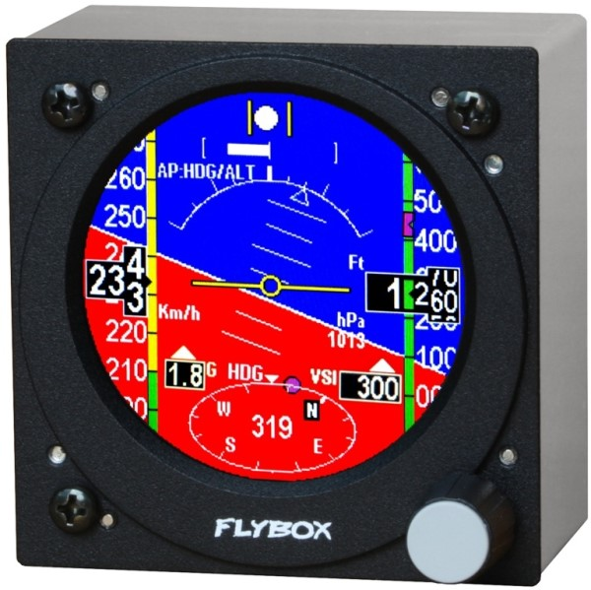
Künstlicher Horizont
Der künstliche Horizont (Kreiselhorizont) dient zur Anzeige der Flugzeuglage bezüglich der Erdhorizontalebene.
Dementsprechend ist die Spinachse seines Kreisels lotrecht zur Erdoberfläche orientiert.
Da der Kreisel in einem Doppelrahmen kardanisch gelagert ist (Drehachsen in Richtung von Längs- und Querachse), kann er seine Lage beibehalten, auch wenn das Flugzeug seinen Längs- und/oder Querneigungswinkel ändert.
Kreiselgeräte

Slide 42
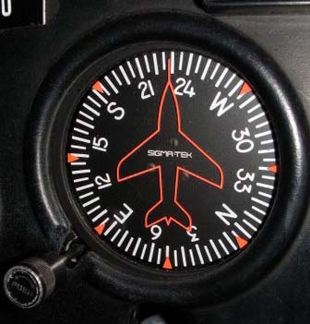
Kurskreisel
Der Kurskreisel liefert eine Kursanzeige, also die Lage des Flugzeugs um eine zur Erdhorizontalebene lotrechte Achse.
Im Gegensatz zum Magnetkompass wird seine Anzeige durch Beschleunigungs- und Kurvenfehler nicht gestört.
Bei Inbetriebnahme muss der Kreisel azimutal (nach Norden) und horizontal ausgerichtet werden.
Kreiselgeräte

Slide 43
Inhalt
8.6.1 Anzeigegeräte (vorwiegend motorisierte Segelflugzeuge und TMG)
8.6.2 Luftwertegeräte (Druck und Temperatur)
8.6.3 Höhenmesser
8.6.4 Variometer
8.6.5 Fahrtmesser
8.6.6 Erdmagnetismus und Kompass
8.6.7 Kreiselgeräte
8.6.8 Kommunikationsanlagen
8.6.9 Alarm- und Zusammenstoßwarnanlagen
8.6.10 g-Messer (Beschleunigungsmesser vorwiegend Kunstflug)
8.6.11 Elektronische Instrumentensysteme

Slide 44
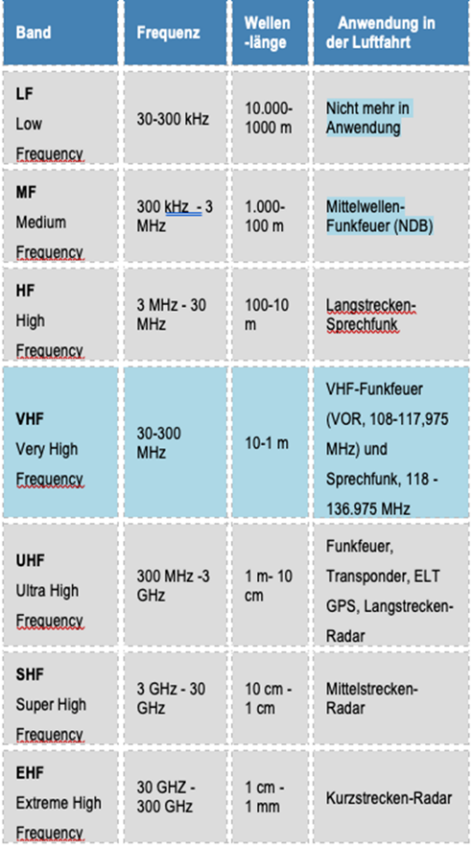
Übertragungstechniken: VHF, HF und SATCOM
VHF steht für “Very High Frequency” und bezieht sich auf den Frequenzbereich von 30 MHz bis 300 MHz. VHF wird in der Luftfahrt für die Kommunikation zwischen Flugzeugen und Bodenstationen verwendet.
HF steht für “High Frequency” und bezieht sich auf den Frequenzbereich von 3 MHz bis 30 MHz. HF wird in der Luftfahrt für die Kommunikation über große Entfernungen verwendet, da die Signale über den Horizont hinaus reichen können.
SATCOM steht für “Satellite Communications” und bezieht sich auf die Verwendung von Satelliten zur Übertragung von Daten und Sprache; SATCOM wird in der Luftfahrt für die Kommunikation über große Entfernungen und in Gebieten ohne Bodenstationen verwendet.
Kommunikationsanlagen

Slide 45
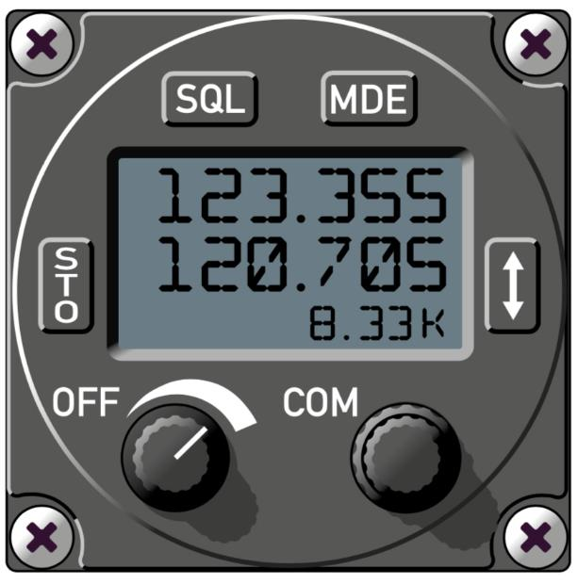
VHF-Sprechfunkgerät
Das VHF-Sprechfunkgerät ermöglicht den Sprechfunkverkehr im Bereich von 118,000 MHz bis 136,975 MHz bei einem Kanalraster von 25 kHz oder 8.33 kHz
Durch kurzes Drücken der SQL-Taste wird die Rausch-unterdrückung / Squelchfunktion EIN bzw. AUS geschaltet
Durch kurzes Drücken der MDE- Taste wird die Betriebsart Frequenzeinstellung aktiviert
Durch kurzes Drücken der STO- Taste wird der Speichervorgang eingeleitet
Kurzes Drücken der Taste ↨ bewirkt das Austauschen von der aktiven Frequenz und der preset Frequenz
Ein/Aus Schalten des Sprechfunkgerätes kombiniert mit der Lautstärkeeinstellung des Empfangssignals
Drehschalter zum Einstellen mehrerer Parameter z.B. Frequenzeinstellung, IC Lautstärke, VOX ……
Kommunikationsanlagen

Slide 46
Inhalt
8.6.1 Anzeigegeräte (vorwiegend motorisierte Segelflugzeuge und TMG)
8.6.2 Luftwertegeräte (Druck und Temperatur)
8.6.3 Höhenmesser
8.6.4 Variometer
8.6.5 Fahrtmesser
8.6.6 Erdmagnetismus und Kompass
8.6.7 Kreiselgeräte
8.6.8 Kommunikationsanlagen
8.6.9 Alarm- und Zusammenstoßwarnanlagen
8.6.10 g-Messer (Beschleunigungsmesser vorwiegend Kunstflug)
8.6.11 Elektronische Instrumentensysteme

Slide 47
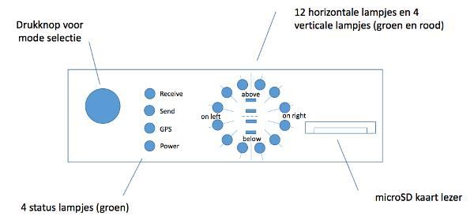
FLARM (Flight Alarm) ist in erster Linie ein Anti-Kollisionssystem für die Freizeitfliegerei
Es warnt sichtbar und akustisch, wenn sich zwei oder mehr mit FLARM ausgerüstete Flugzeuge zu nahe kommen
12 horizontal anzeigende Lampen und 4 vertikal anzeigende Lampen (grün oder rot)
Knopf um den Modus zu wählen
Micro SD Steckplatz
4 Statuslampen (grün)
Flarm

Slide 48



FLARM (Flight Alarm)
Flarm

Slide 49

Haubenblitzer
Ein Haubenblitzer ist ein optisches Warnsystem, das in Segelflugzeugen eingesetzt wird, um die Sichtbarkeit des Flugzeugs zu erhöhen und so die Sicherheit im Luftverkehr zu verbessern.

Slide 50


Transponder
Beim Begriff „Transponder“ handelt es sich um ein Kunstwort bestehend aus „Transmitter“ (Sender) und „Responder“ (Antwortgeber)
Der Transponder macht es möglich, dass (Segel-) Flugzeuge auf dem Radar der Flugsicherung und anderen Flugzeugen sichtbar sind, wodurch es möglich ist, Flugzeuge voneinander zu separieren, um so Kollisionen in der Luft zu vermeiden.
Innerhalb einer sogenannten TMZ (Transponder mandatory zone) ist der Betrieb eines Transponders verpflichtend.
Modes
Eine Mode-A-Abfrage fragt nur nach dem eingestellten Transpondercode (Squawk-Code).
Eine Mode-C-Abfrage fragt nach der Druckhöhe des Flugzeugs.
Im Mode-S können neben dem Transpondercode und der Druckhöhe auch Flugzeugtyp, Flugzeugkennung, Position, Kurs und Geschwindigkeit etc. abgefragt werden.
ADS-B sendet die o.g. Informationen ungefragt und regelmäßig.
Transponder

Slide 51

Inhalt
8.6.1 Anzeigegeräte (vorwiegend motorisierte Segelflugzeuge und TMG)
8.6.2 Luftwertegeräte (Druck und Temperatur)
8.6.3 Höhenmesser
8.6.4 Variometer
8.6.5 Fahrtmesser
8.6.6 Erdmagnetismus und Kompass
8.6.7 Kreiselgeräte
8.6.8 Kommunikationsanlagen
8.6.9 Alarm- und Zusammenstoßwarnanlagen
8.6.10 g-Messer (Beschleunigungsmesser)
8.6.11 Elektronische Instrumentensysteme
g-Messer

Slide 52

Der g-Messer (Beschleunigungsmesser)
Je nach Belastung wird die Masse mehr oder weniger weit ausgelenkt, wodurch die Feder mehr oder weniger stark ausgedehnt wird. Ein Zeiger folgt kontinuierlich der Bewegung der Masse.
Die beiden anderen Zeiger werden durch den ersten Zeiger mitgeschleppt (Schleppzeiger) und verbleiben bei der maximal erreichten positiven und negativen g-Belastung stehen.
Schwingend aufgehängte Masse
Maximale positive G-Kraft
Anzeige aktuelle G-Kraft
Knopf für „Reset“ der Maximalwerte und zum Verriegeln des Instruments
Maximale negative G-Kraft
g-Messer

Slide 53
Inhalt
8.6.1 Anzeigegeräte (vorwiegend motorisierte Segelflugzeuge und TMG)
8.6.2 Luftwertegeräte (Druck und Temperatur)
8.6.3 Höhenmesser
8.6.4 Variometer
8.6.5 Fahrtmesser
8.6.6 Erdmagnetismus und Kompass
8.6.7 Kreiselgeräte
8.6.8 Kommunikationsanlagen
8.6.9 Alarm- und Zusammenstoßwarnanlagen
8.6.10 g-Messer (Beschleunigungsmesser vorwiegend Kunstflug)
8.6.11 Elektronische Instrumentensysteme

Slide 54


Digitale Höhenmesser
Digitale Höhenmesser benutzen meist auch die barometrische Messmethode und zeigen die Druck- und damit die Höhenänderung zur Ausgangshöhe auf einem elektronischen Display an.
Elektronische Instrumente

Slide 55


Elektronisches Variometer
Der große Nachteil von mechanischen Variometern ist die Langsamkeit der Anzeige, wodurch man das „Steigen“ oft eher fühlt als sieht.
Moderne, elektronische Variometer verwenden einen druckempfindlichen Sensor und zeigen den errechneten Wert sofort auf einem Display an.
Vertikale Geschwindigkeit können mit Hilfe von Tonsignalen hörbar gemacht werden.
Auf diesem S80-vario sind zusätzlich die Segelflugzeuge in einem Schwarm im Umkreis von 2 km mit ihren steigwerten sichtbar.
Du kannst sehen wer den besseren Bart hat, aber es verpetzt natürlich auch deine eigenen Steigwerte!
Elektronische Instrumente

